Slide 1
SMART Ankara:
Sürdürülebilir Kentsel Hareketlilik Planı senaryo sunumu

Slide 2
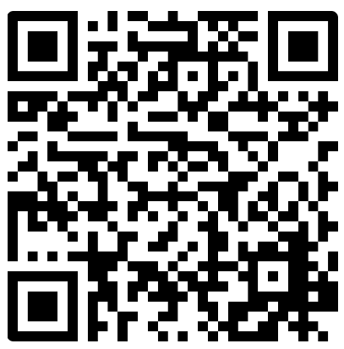
MENTI
Soru ve önerilerinizi sunum sırasında istediğiniz zaman uygulama üzerinden bizlere iletebilirsiniz
Yukarıdaki karekodu okutun
veya
www.menti.com
adresine gidin ve 4342 4139 kodunu girin

Slide 3
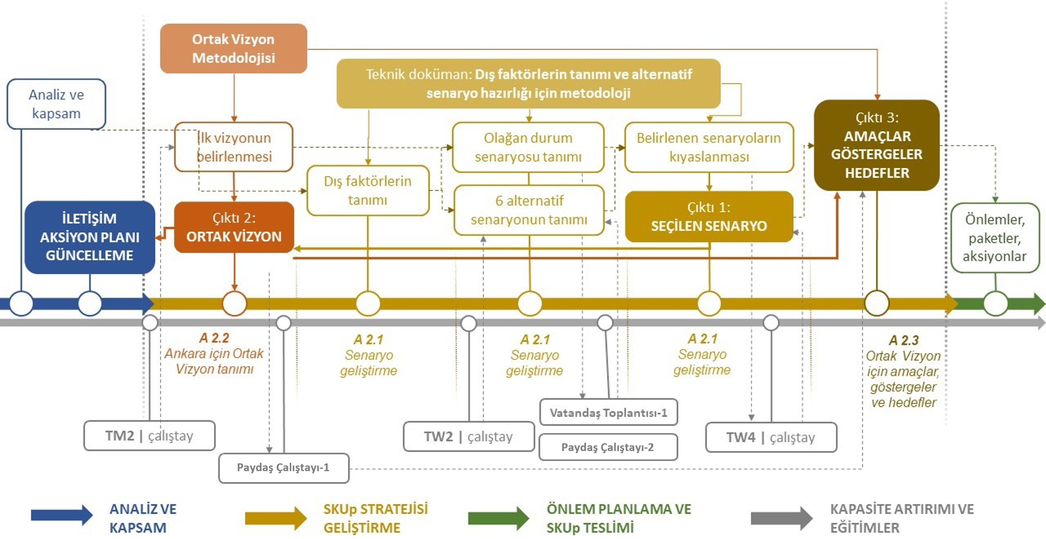
SKUp geliştirilmesi bağlamında senaryo oluşturma

Slide 4
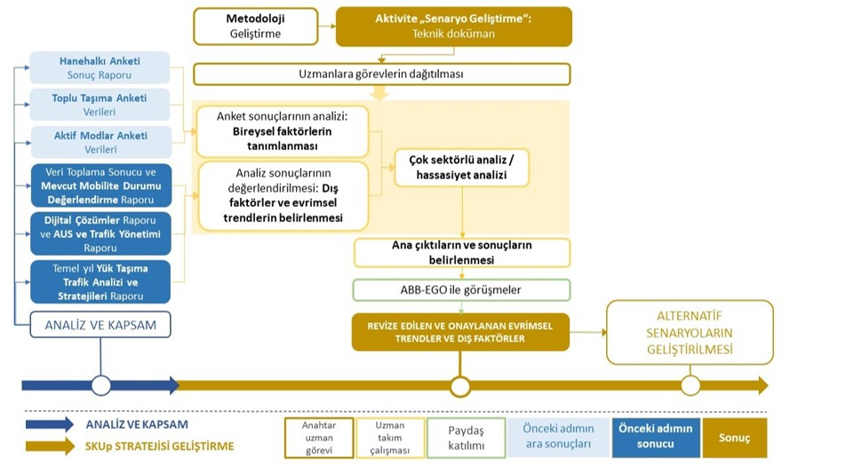
Evrimsel trendler ve dış faktörleri tanımlama süreci

Slide 5
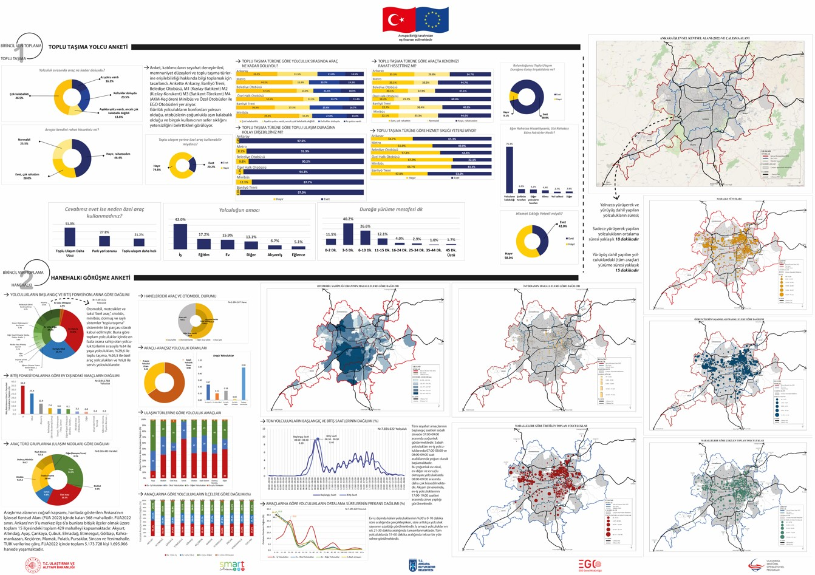
Evrimsel trendleri ve dış faktörleri tanımlama süreci

Slide 6
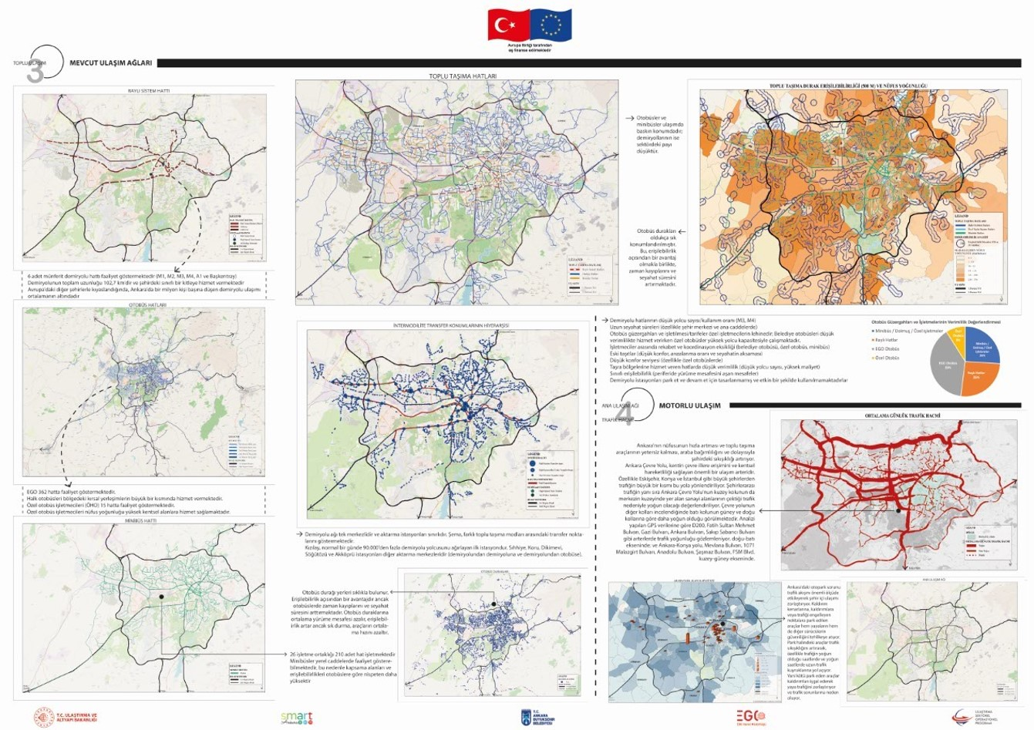
Evrimsel trendleri ve dış faktörleri tanımlama süreci

Slide 7
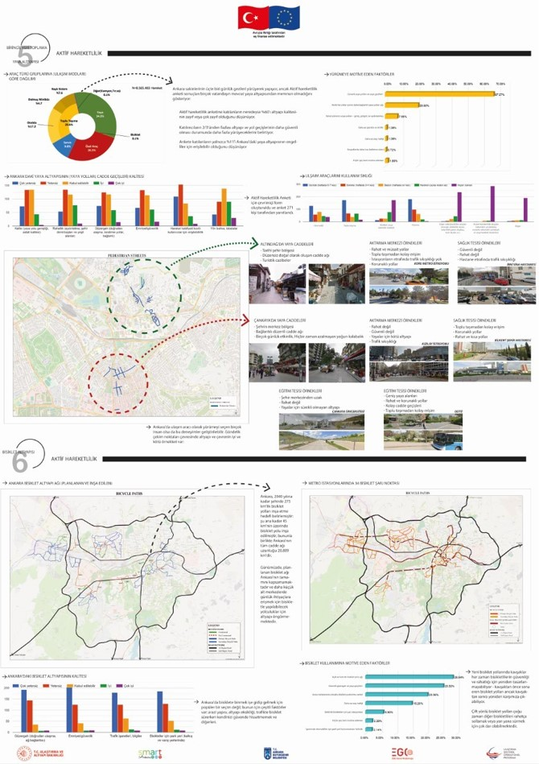
Evrimsel trendleri ve dış faktörleri tanımlama süreci

Slide 8
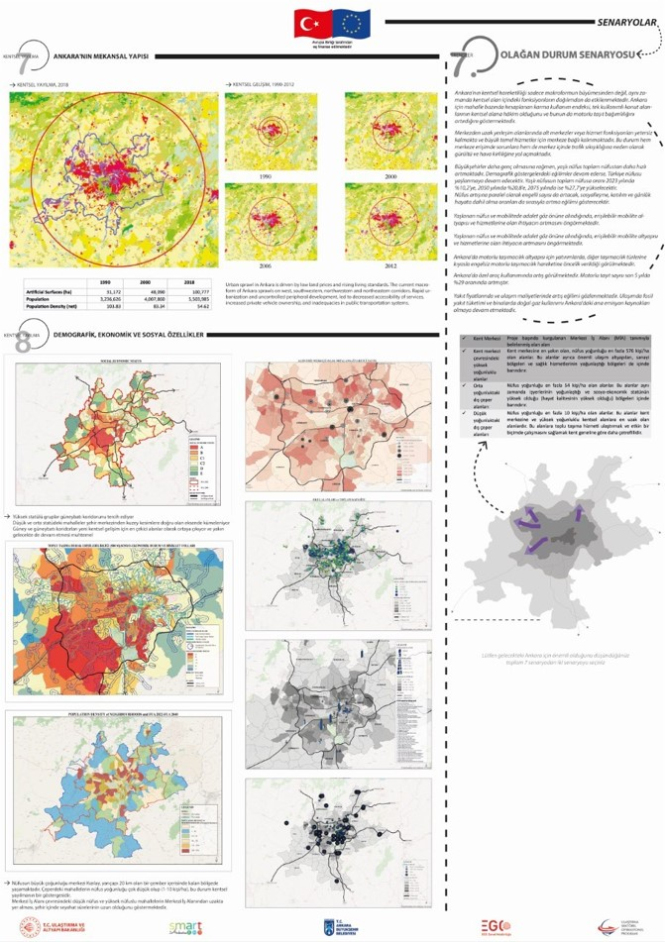
Evrimsel trendleri ve dış faktörleri tanımlama süreci

Slide 9
Faktörlerin ve trendlerin tanımı
Bireysel ve dış faktörler ile evrimsel
trendlerin belirlenmesi
11 TEMA:
Kentsel Planlama ve Arazi Kullanımı
Demografik, Ekonomik ve Sosyal Karakteristikler
Toplu Taşıma
Yürüme
Bisiklet ve Mikro Hareketlilik
Motorlu Ulaşım
Yol Emniyeti ve Güvenliği
Hareketlilik Yönetimi
Dijital Çözümler ve Akıllı Ulaşım Sistemleri
Kentsel Yük Taşımacılığı
Çevre, İklim ve Sağlık
SKUp tesiri altına girmeyen ve hassasiyet analizi sırasında dikkate alınması gereken etkenler
Politika değişikliklerinden etkilenebilecek faktörler
Yerel ölçekteki müdahalelerden etkilenebilecek faktörler
Her temadaki bireysel etkenler kümesi
Her temadaki dış etkenler kümesi

Slide 10
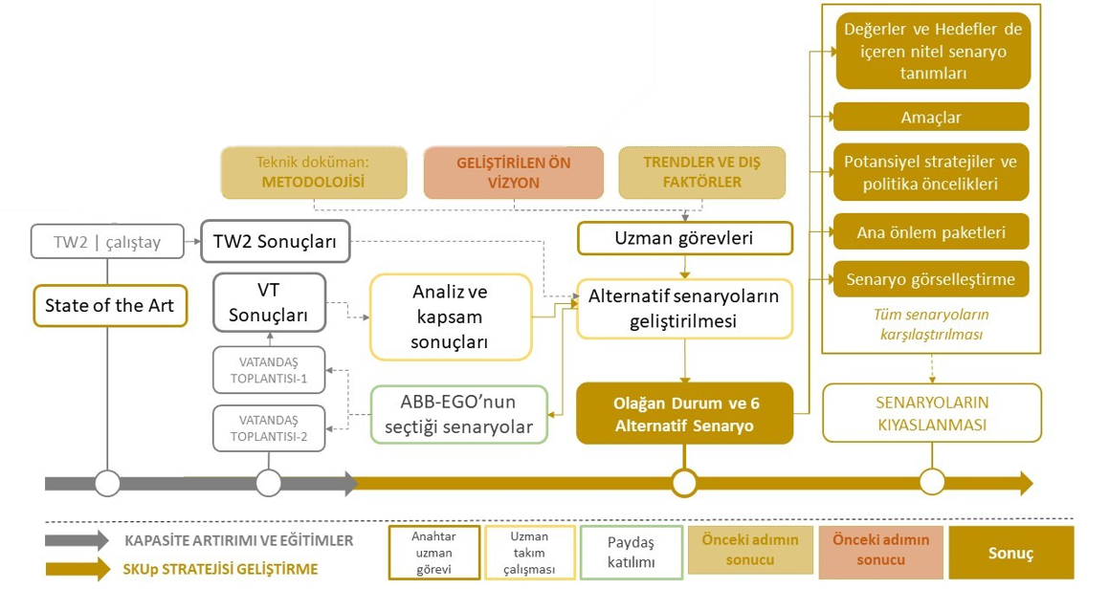
Process of scenario building

Slide 11
✓
✓
- Tamamlandı
C2 OUTPUTS
- Devam etmekte
FAALİYET 2.1. çıktıları
1. Teknik Rapor kapsamında:
  Olağan İş Senaryosunun (BaU) tanımı;
  En az 6 alternatif senaryonun tanımlanması;
  Öngörülen senaryo karşılaştırılmasının sunulması ve tercih edilen senaryonun belirlenmesi;
  ABB - EGO ve ilgili paydaşların farklı çalıştaylar ve toplantılar aracılığıyla sürece katılımının sağlanması.
2. 2 adet birer günlük genel vatandaş bilgilendirme toplantılarının düzenlenmesi
FAALİYET 2.2. çıktıları
1. Teknik Rapor kapsamında:
  Ankara savunuculuk planı için SKUp güncellemeleri;
  Paydaş ve vatandaş istişareleri sırasında ortaya çıkan orta-uzun vadeli önceliklere dayalı özel hedeflerin tanımlanması da dahil olmak üzere Ankara'nın gelecekteki gelişimi için Ortak Vizyonun tanımlanması.
FAALİYET 2.3. çıktıları
Teknik Rapor, Ortak Vizyonu ve SKUp hedeflerini, aşağıda belirtilen maddeler de dahil olmak üzere tanımlanan hedeflerin her biri için göstergeler ve hedeflerle birlikte tanımlamaktadır:
  Ankara'ya yönelik hedefler için SKUp'un tanımlanması;
  Tanımlanan hedefler için göstergelerin belirlenmesi;
  Hedeflerin oluşturulması.
Yapılacak İşler Listesi:
Senaryo geliştirme metodolojisi
Tanımlanan Olağan İş Senaryosu
Tanımlanan 6 alternatif senaryo
Metodoloji karşılaştırması
Senaryo karşılaştırması
Seçilen 1 senaryo
2 Vatandaş Toplantısı
Yapılacak İşler Listesi:
Öncü Vizyon
Tanımlanan Vizyon
Tüm ulaşım modları için niteliksel hedefler
UPD of Advocay plan
Yapılacak İşler Listesi:
Tanımlanan SKUp hedefleri
SKUp hedefleri için nicel ve nitel göstergeler
Belirlenen amaçlar için SMART Hedefler
✓
✓
✓
✓
✓
✓

Slide 12

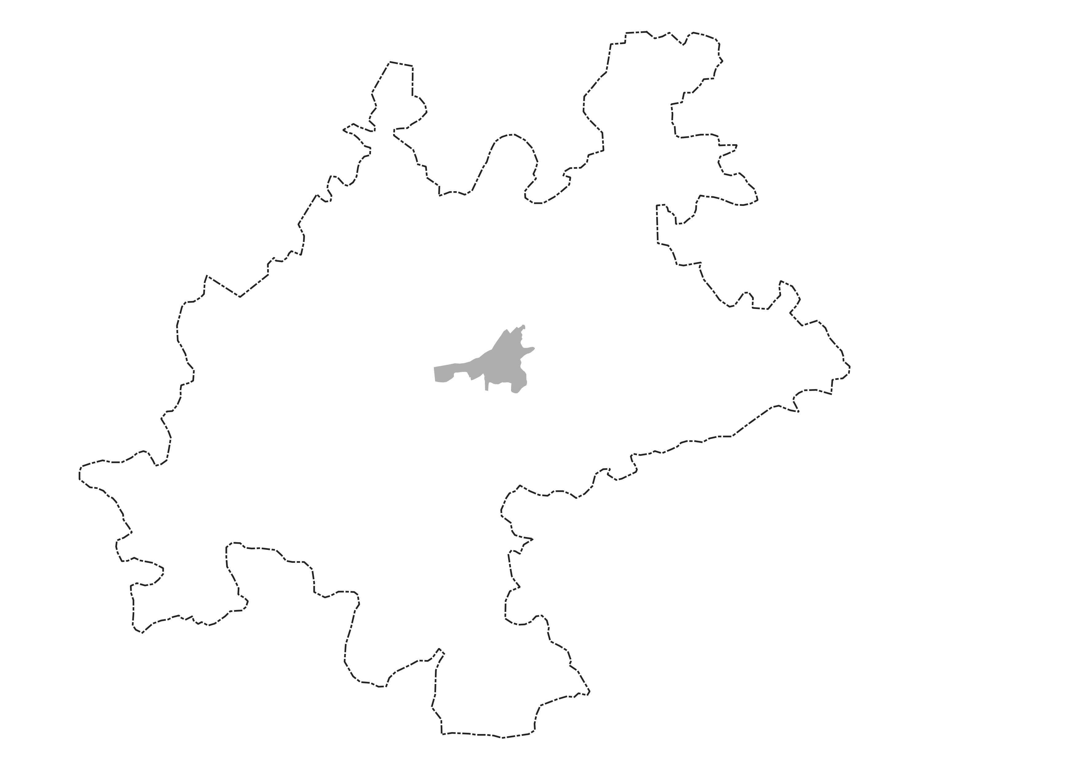
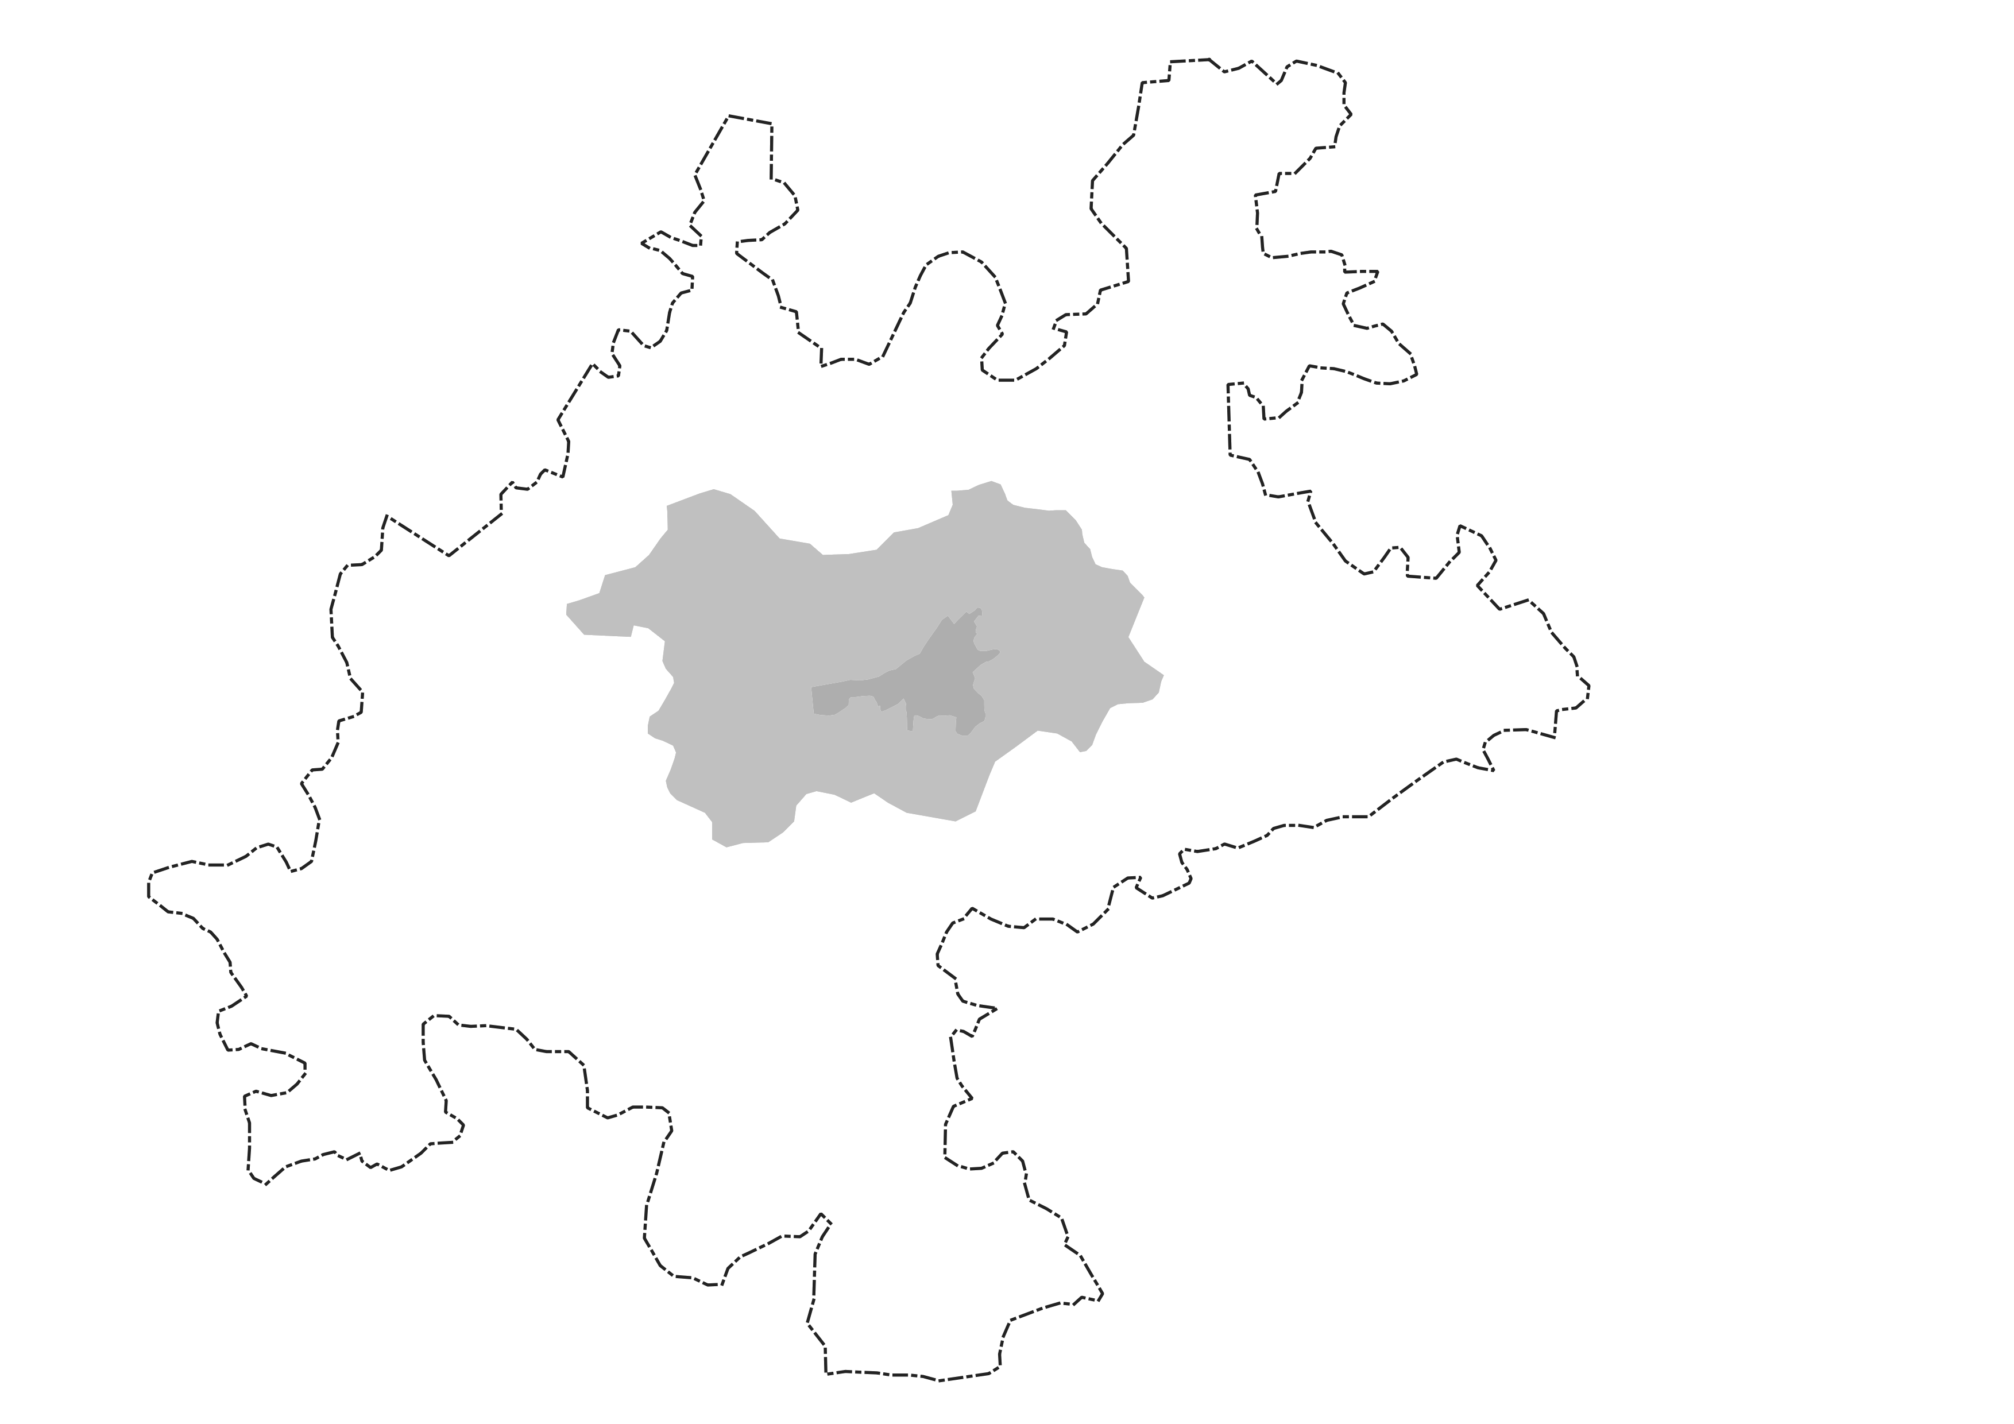
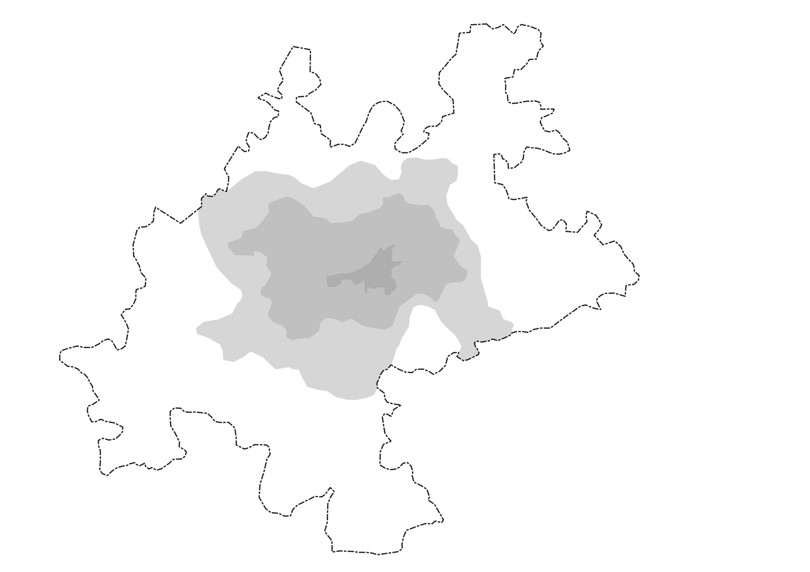
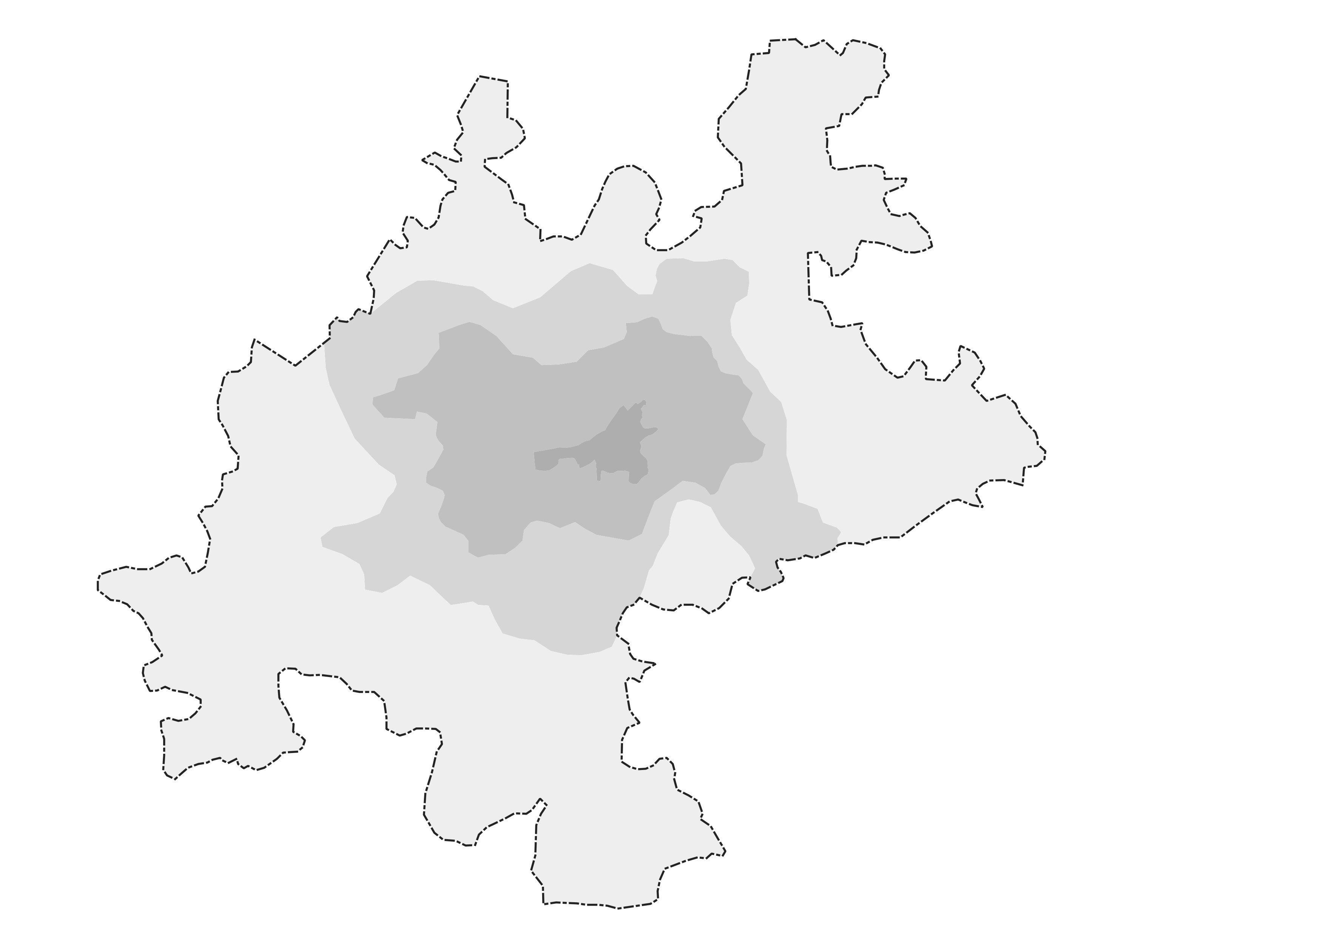
Kentsel hareketlilik bölgeleri
Ankara 2040 için işlevsel kentsel alan
Kent Merkezi
Proje başında kurgulanan Merkezi İş Alanı (MİA) tanımıyla belirlenmiş olan alan
Kent merkezi çevresindeki yüksek yoğunluklu alanlar
Kent merkezine en yakın olan, nüfus yoğunluğu en fazla 576 kişi/ha olan alanlar. Bu alanlar ayrıca önemli ulaşım altyapıları, sanayi bölgeleri ve sağlık hizmetlerinin yoğunlaştığı bölgeleri de içinde barındırır
Orta yoğunluktaki dış çeper alanları
Nüfus yoğunluğu en fazla 54 kişi/ha olan alanlar.
Bu alanlar aynı zamanda işyerlerinin yoğunlaştığı ve sosyo-ekonomik statünün yüksek olduğu (hayat kalitesinin yüksek olduğu) bölgeleri içinde barındırır
Düşük yoğunluktaki dış çeper alanları
Nüfus yoğunluğu en fazla 10 kişi/ha olan alanlar. Bu alanlar kent merkezine ve yüksek yoğunluklu kentsel alanlara en uzak olan alanlardır. Bu alanlara toplu taşıma hizmeti ulaştırmak ve etkin bir biçimde çalışmasını sağlamak kent geneline göre daha çetrefillidir

Slide 13
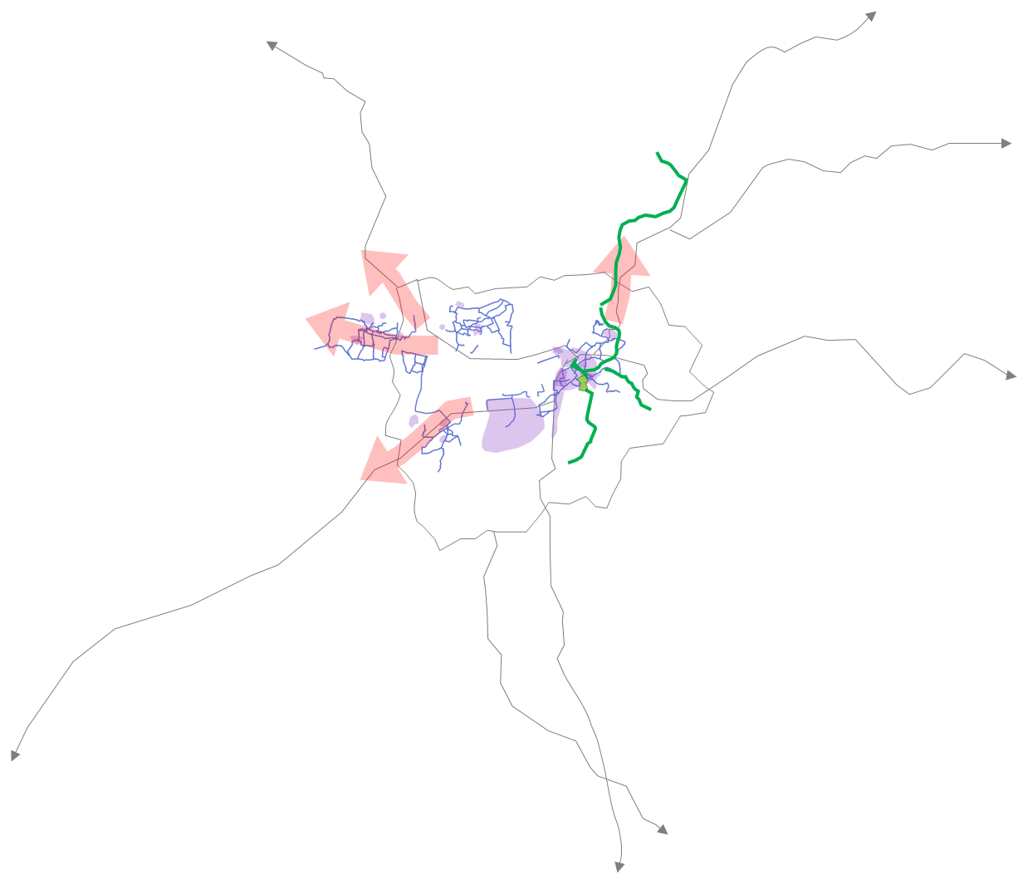
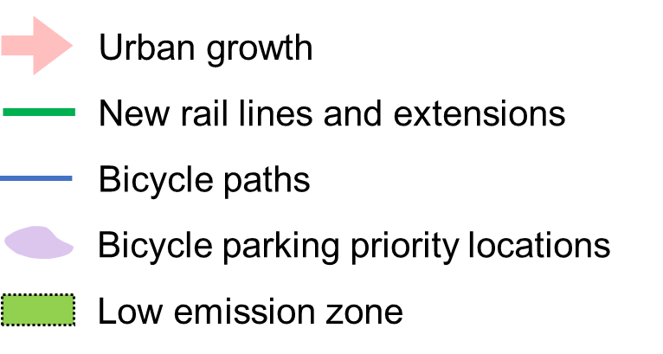
Olağan Durum Senaryosu
senaryo geliştirilmesi için dayanak noktası
NÜFUS PROJEKSİYONLARI
2022: 5.2 milyon 2030: 5.9 milyon 2040: 7.0 milyon
ARAZİ KULLANIM PROJEKSİYONLARI
2022: 103.800 ha 2030: 127.700 ha 2040: 163.500 ha
ANA TRENDLER:
Bireysel odaklı konut alanları kentsel dokuya hakim olmaya devam edecek ve bu da motorlu taşıtlara yönelik bağımlılığı artıracaktır
Merkezden uzak yerleşim alanları alt merkez eksikliği yaşamaya veya hizmet unsurlarından yoksun kalmaya devam edecektir
Yaşlanan nüfus ve hareketlilik eşitliği, erişilebilir hareketlilik ______ altyapısı ve hizmetlerine yönelik ihtiyacın artmasını öngörülmektedir
Motorlu taşımacılık altyapısı için yatırım önceliği devam edecektir
Artan nüfus ile işe gidip gelme süreleri artmaya devam edecektir
Motorlu taşıt sayısı son 5 yılda %29 oranında artmıştır ve bu artış
devam edecektir
Ulaşımda fosil yakıt tüketimi, başlıca karbon salınımı kaynaklarından biri olmaya devam edecektir
Erişilebilirliğin azalmasına yol açan hızlı kentleşme ve kontrolsüz çevresel gelişimle birlikte, özel araç sahipliğinin artması ve toplu taşıma sistemlerindeki yetersizlikler devam edecektir.
Kentsel büyüme
Yeni demiryolu hatları ve ek uzantılar
Bisiklet yolları
Öncelikli bisiklet park yerleri
Düşük karbon salınımlı bölgeler

Slide 14



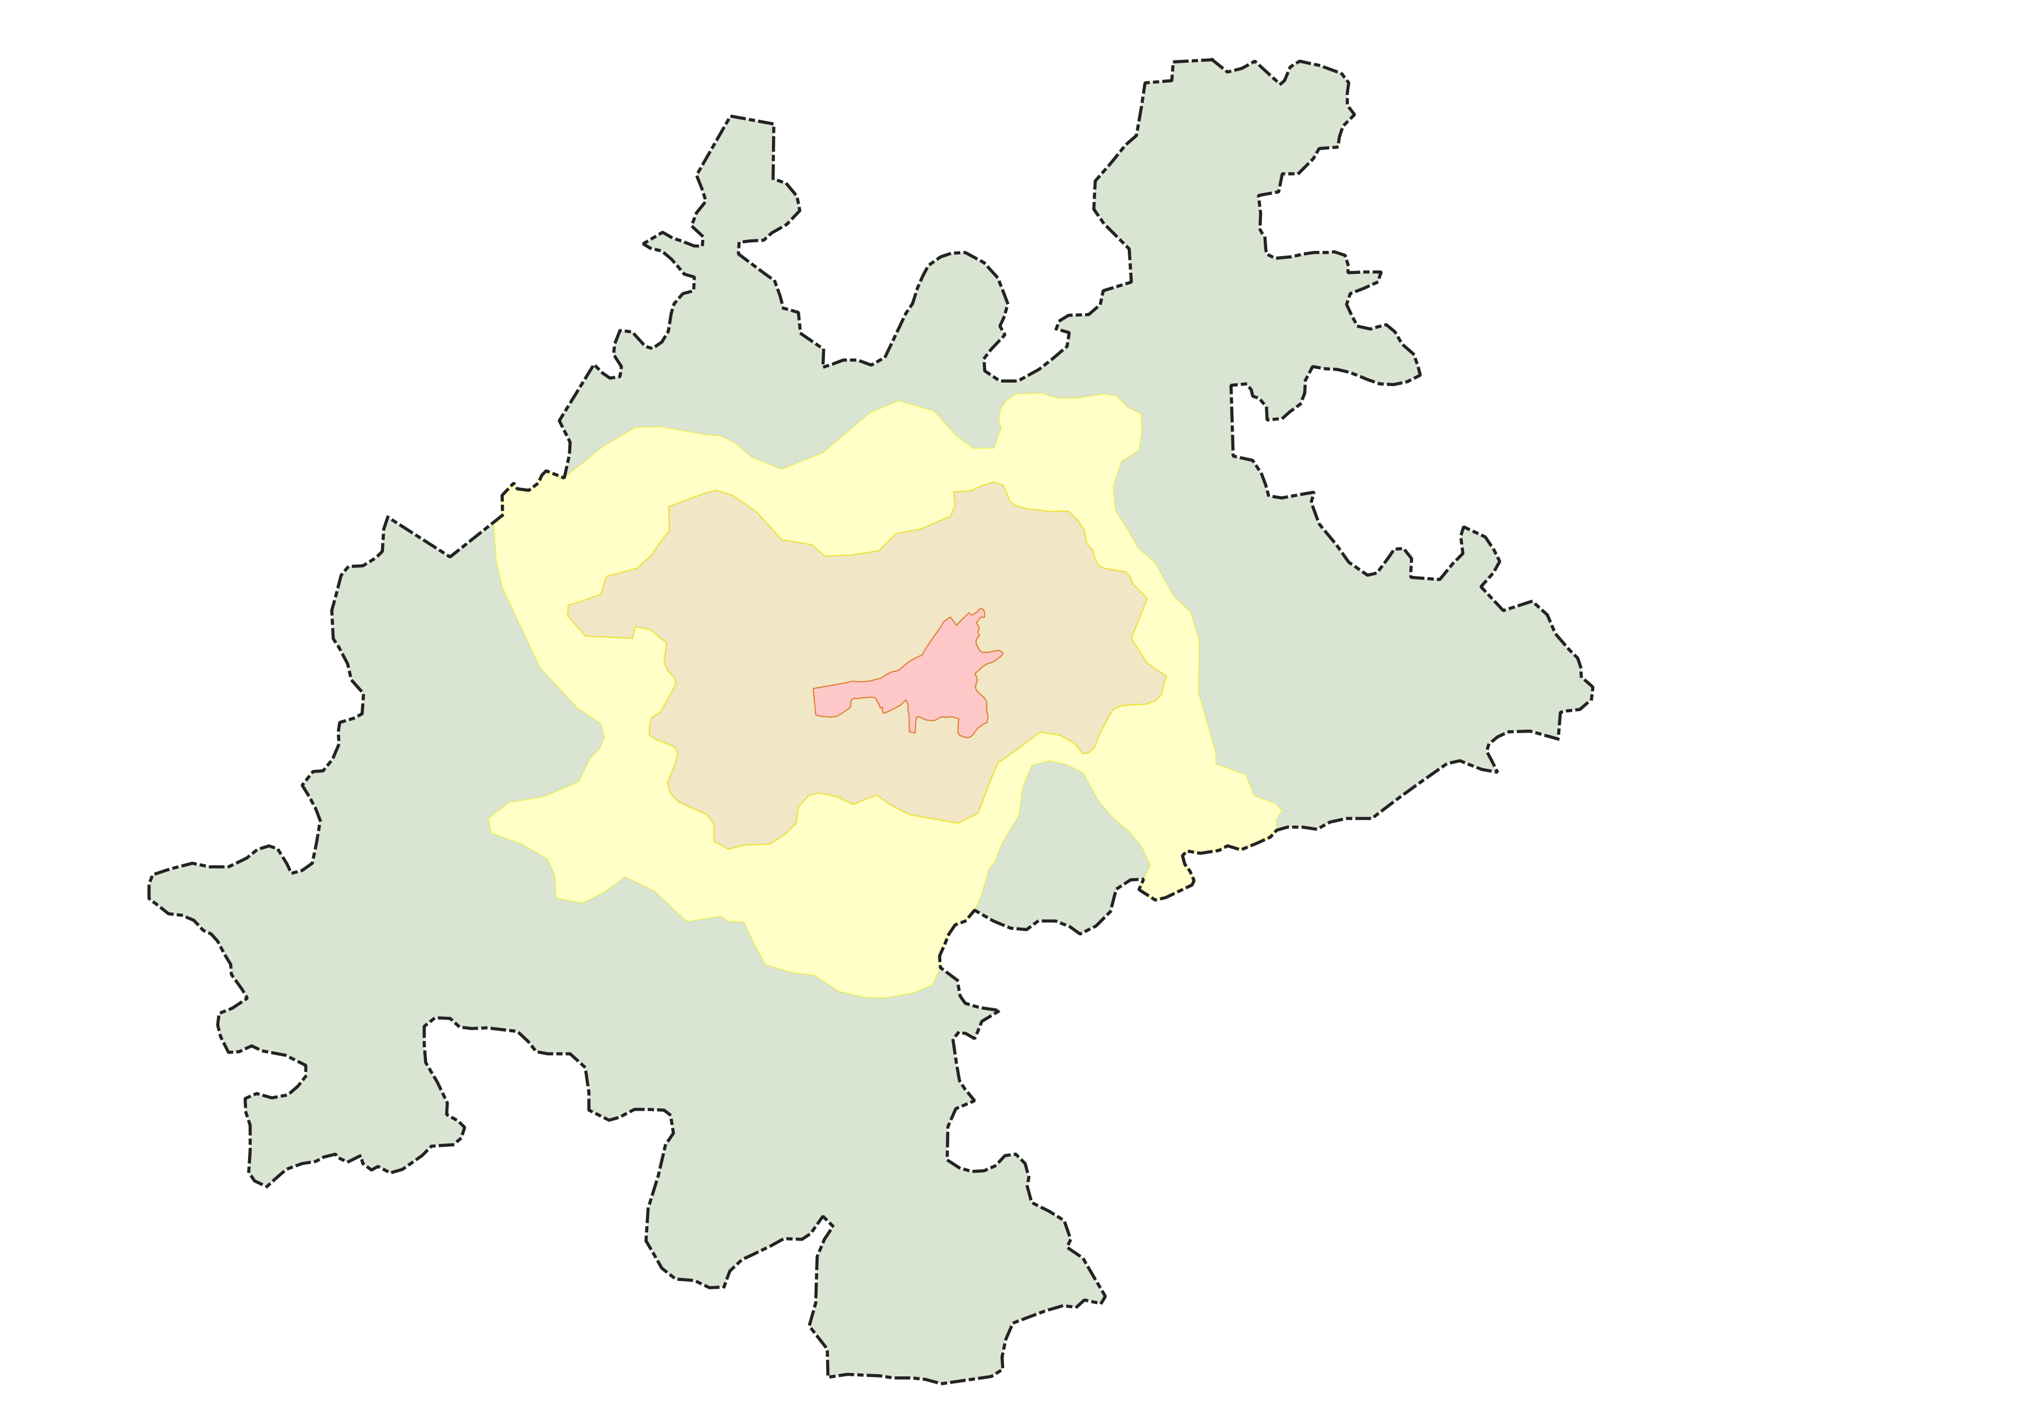





Senaryo ...
...
...
...
Senaryo ...
...
...
...
Senaryo ...
...
...
...
Konsept Gelecek Senaryoları
geliştirme ve görselleştirme
Şehir merkezi
Senaryo ...
...
...
...
Aktif hareketlilik önceliği, konfor, güvenlik vb. sağlamaya yönelik tedbirler.
Senaryo ...
...
...
...
Yoğun kentsel banliyö
Toplu taşıma hizmetlerini teşvik etmeye ve geliştirmeye yönelik tedbirler
Senaryo ...
...
...
...
Orta yoğunluklu dış banliyö
Senaryo ...
...
...
...
Measures to increase multifunctionality and promote multimodality
Senaryo ...
...
...
...
Daha az yoğunluklu dış banliyö
Senaryo ...
...
...
...
Senaryo ...
...
...
...
Senaryo ...
...
...
...
Senaryo ...
...
...
Çok işlevliliği artırmaya ve çok modluluğu teşvik etmeye yönelik tedbirler

Slide 15
Verimli (döngüsel) kent
Ana Tedbirdir
AZALTILMIŞ SEYAHAT SÜRESİ
ÇEKİCİ TOPLU TAŞIMA
ULAŞILABİLİR TEMEL HİZMETLER
Otopark ücretleri
Ana caddelerde, yüksek kapasiteli koridorlarda toplu taşıma önceliği
Biletlendirme türleri ve fiyat sistemi
Düşük emisyon bölgeleri
Tüm kullanıcılar için yeniden tahsis edilen sokaklar
Çok modlu noktaların artırılması
Paylaşımlı mikro mobilite seçeneklerinin artırılması
Toplu taşımaya daha iyi erişim – toplu taşıma rota ağının yüksek yoğunluğu
Daha güvenilir toplu taşıma
Toplu taşıma ve diğer modlar arası koordineli inter mobilite
Toplu taşıma hizmetleri için iyileştirilmiş AUS – gerçek zamanlı bilgi paylaşımı, seyahat planlama
Yüksek talep olan rotalarda ayrılmış otobüs şeritleri, kavşaklarda öncelikli geçiş gibi toplu taşıma önceliklendirmeleri
Daha hızlı mod değişimi için etkin aktarma merkezleri
Belirlenmiş hedef kamusal alanlar ve garanti altına alınmış toplu taşıma erişilebilirliği
Kamusal alanlarda engelsiz mobilite
Yürüme ve mikro mobilite ile erişilebilir kamusal alanlar
Cinsiyet/yaş eşitliği sağlanmış mobilite hizmetleri
Kentsel alanlarda çok işlevliliği sağlayacak koşulların oluşturulması

Slide 16
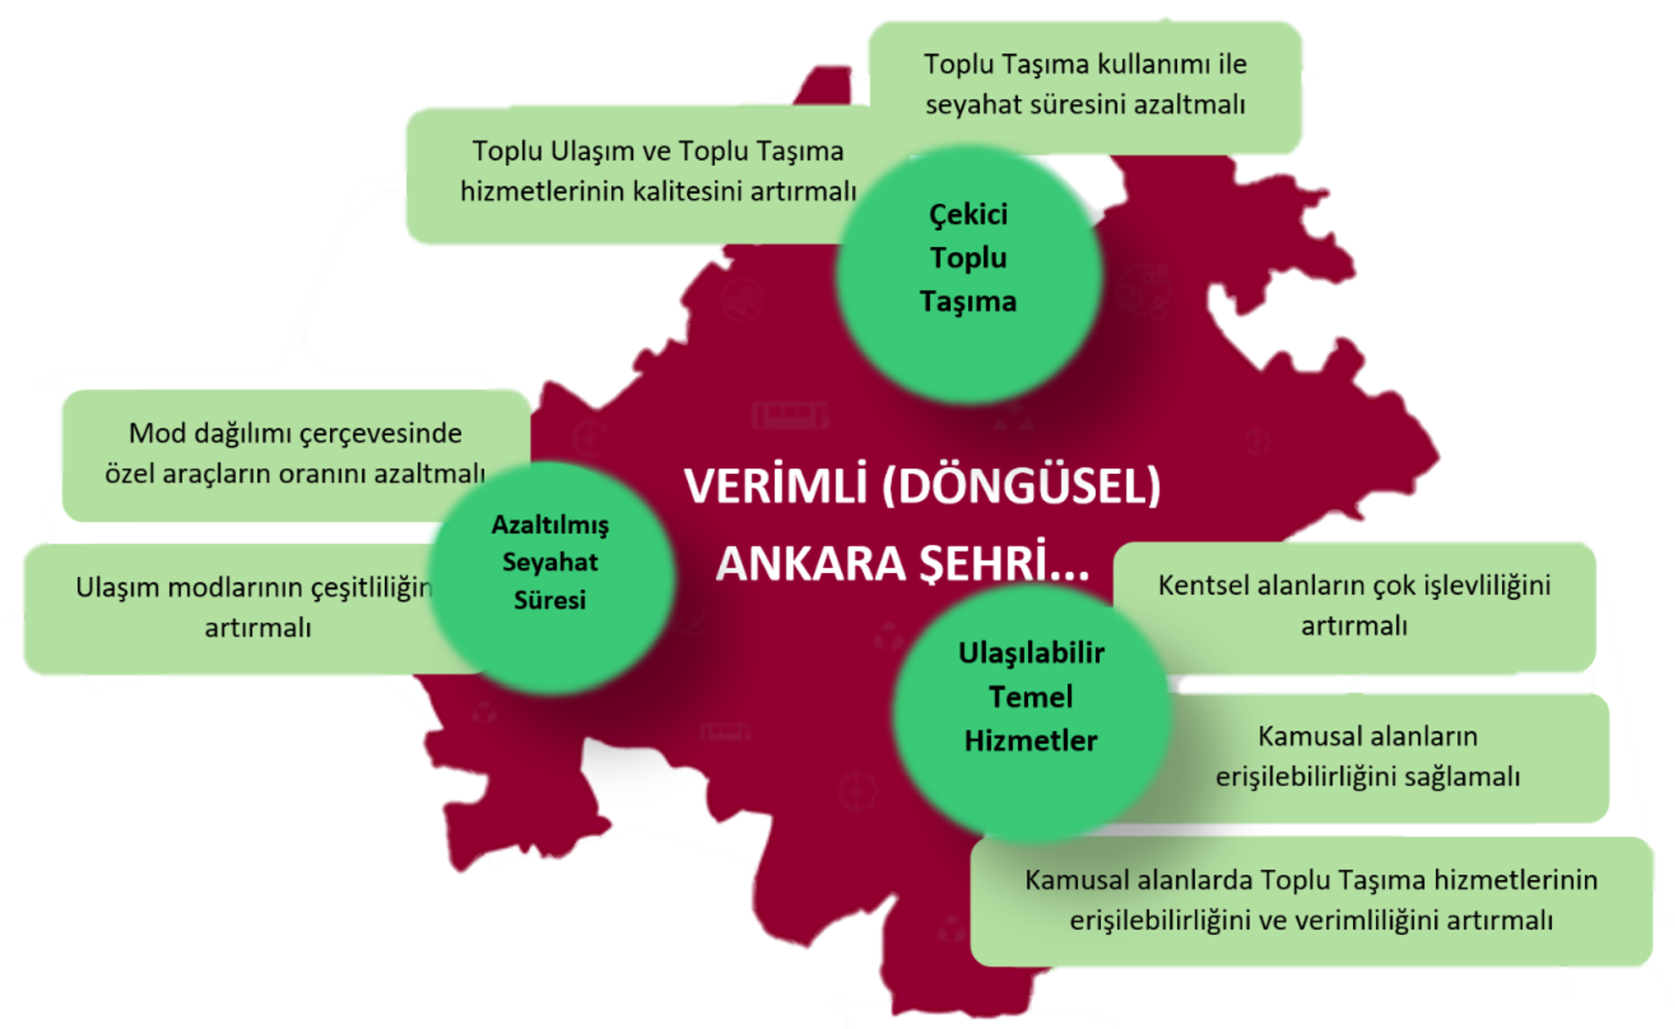
Verimli (döngüsel) kent
Bu senaryo neleri içermektedir?
EKONOMİK BÜYÜME
REKABETÇİLİK
ENERJİ VERİMLİLİĞİ
TEKNOLOJİ VE İNOVASYON

Slide 17
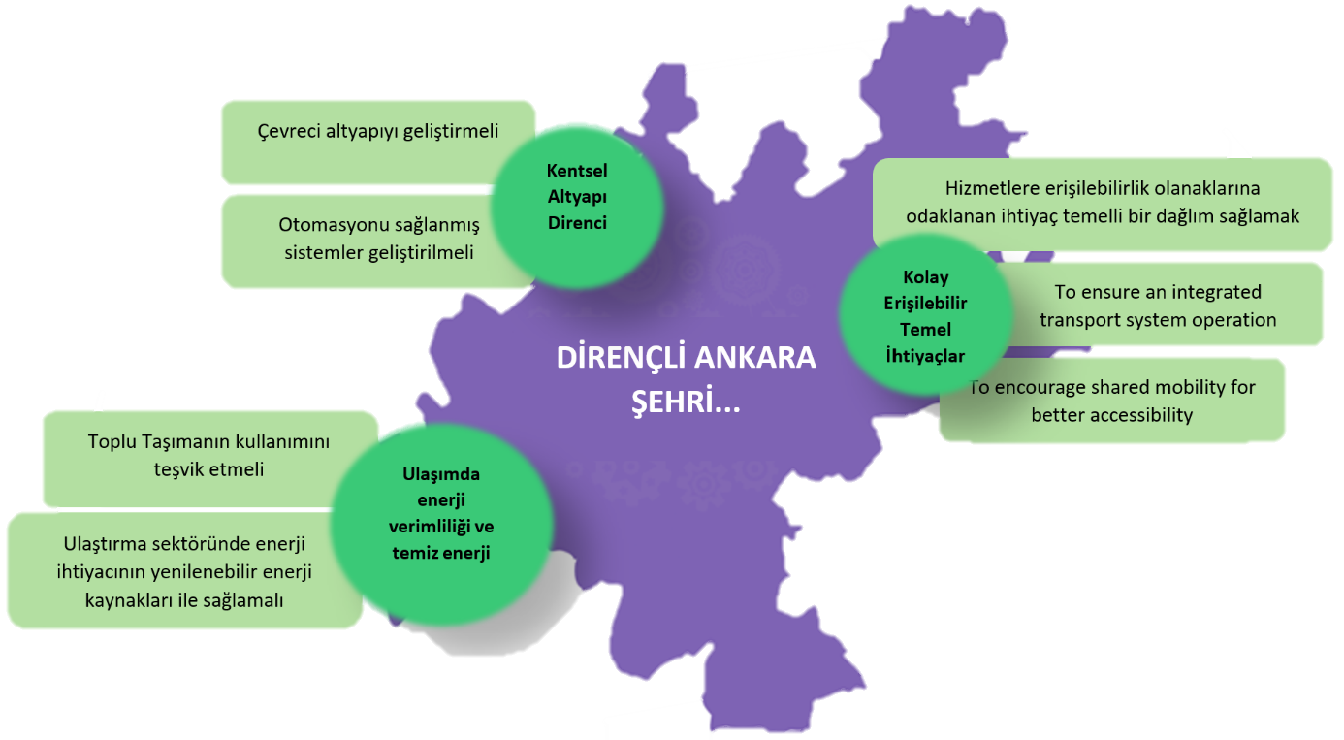
Dirençli kent
Bu senaryo neleri içermektedir?
ADAPTE OLMA YETENEĞİ
STRES VE ŞOKLARA RAĞMEN GELİŞME
ZORLUKLARDAN SONRA HIZLI BİR ŞEKİLDE İYİLEŞME YETENEĞİ

Slide 18
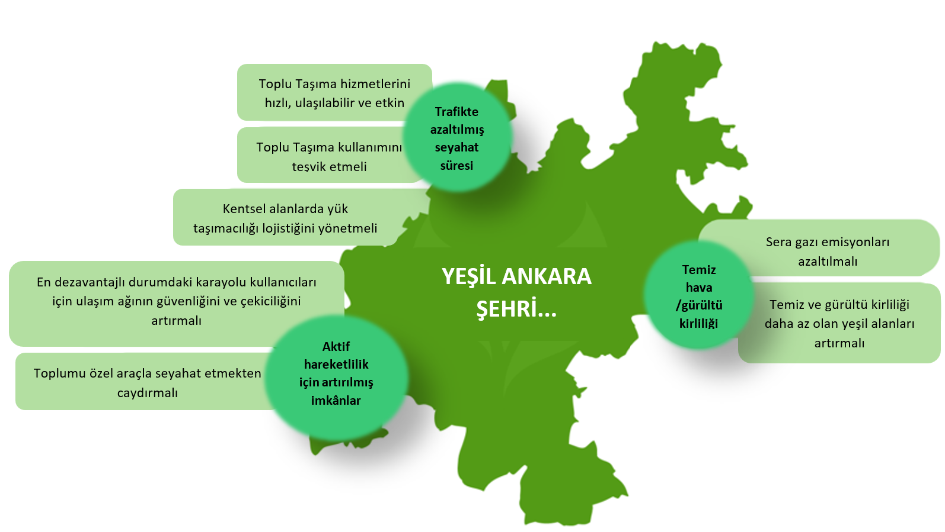
Yeşil kent
Bu senaryo neleri içermektedir?
GÜVENLİ, KAPSAYICI, ERİŞİLEBİLİR YEŞİL VE KALİTELİ KAMU ALANLARI
DOĞAL ÇEVRENİN KORUNMASI VE GELİŞTİRİLMESİ
REKREASYON VE AKTİF DİNLENME KULLANIMI İÇİN DOĞAL VE KAMU ALANLARINA YÜRÜYEREK ERİŞİM

Slide 19
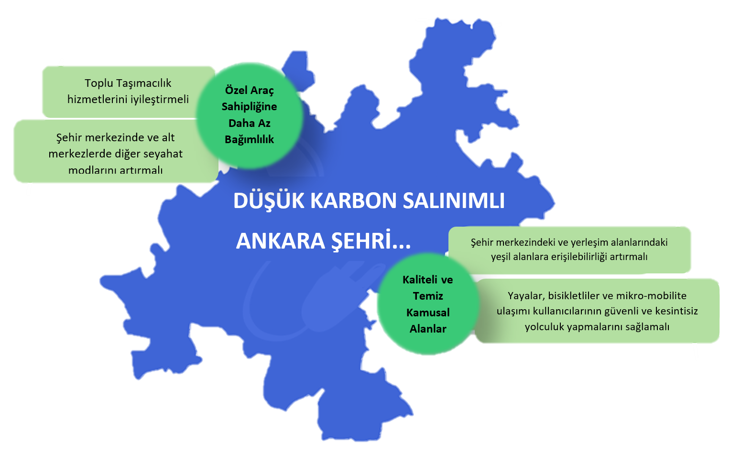
Düşük karbon kenti
Bu senaryo neleri içermektedir?
KARBON EMİSYONUNUN AZALTILMASI
ÇEVRESEL ETKİYİ EN AZA İNDİRMEK
ÇEVRE DOSTU, ENERJİ VERİMLİLİĞİ VE FOSİL YAKITLARA DAHA AZ TALEBİN OLDUĞU BİR HAREKETLİLİK SİSTEMİ GELİŞTİRMEYİ HEDEFLEMEK

Slide 20
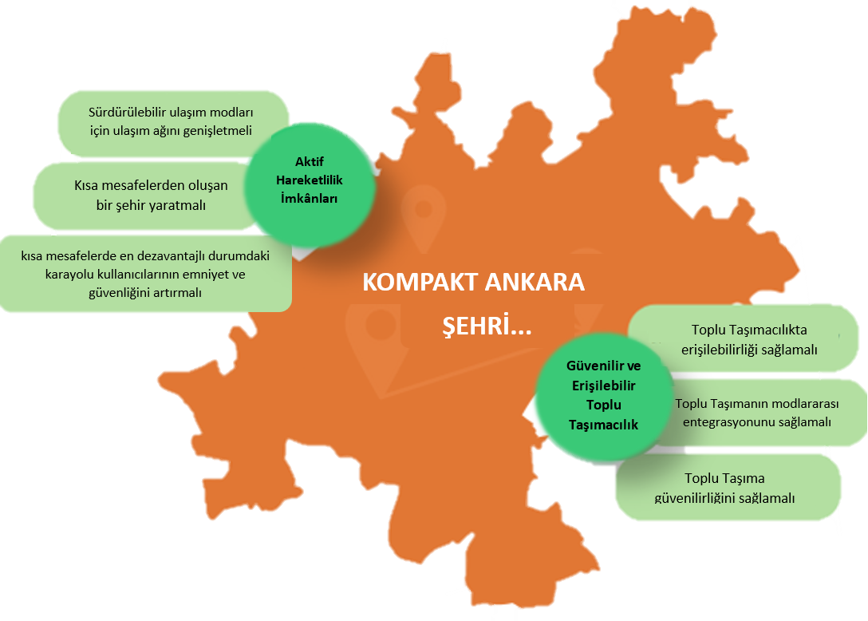
Kompakt kent
Bu senaryo neleri içermektedir?
HİZMETLERİN YOĞUN, YEREL KULLANIMI
ÇOK İŞLEVLİ KENTSEL YAPILAR
YENİLEYİCİ ve ONARICI GELİŞİM
GELİŞMİŞ TOPLU TAŞIMA SİSTEMİ
AKTİF HAREKETLİLİK İÇİN ÖNCELİK

Slide 21
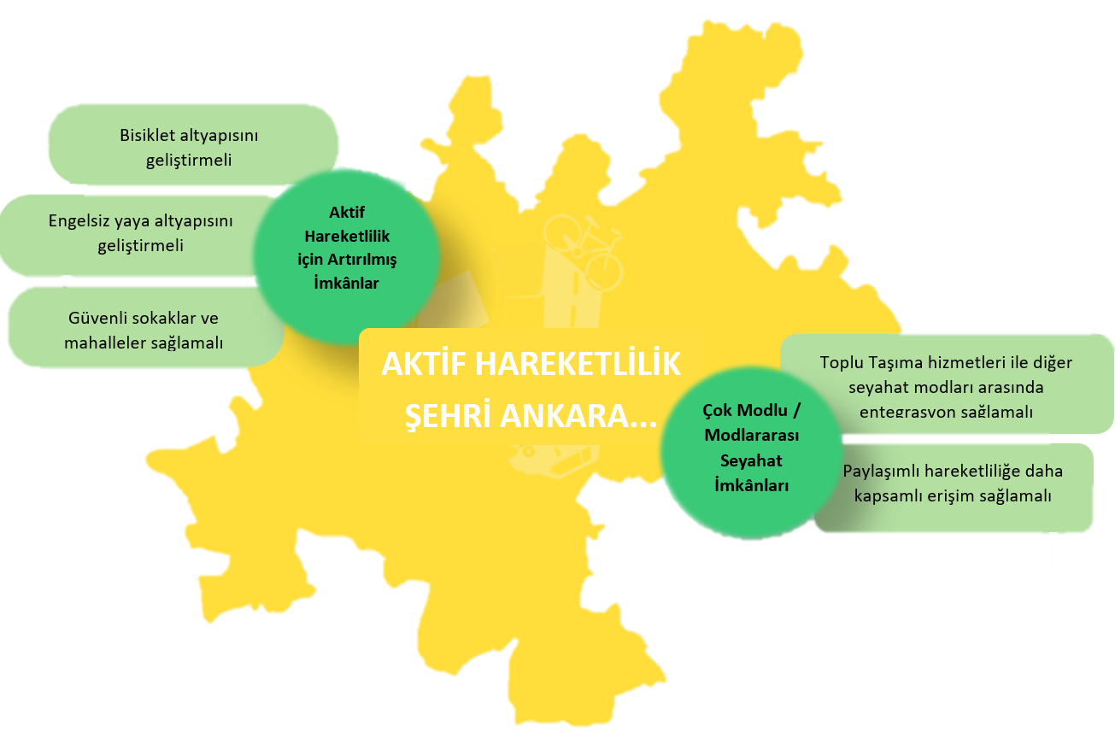
Aktif mobilite kenti
Aktif Mobilite Kenti senaryosu neleri içermektedir?
DENGELİ, ERİŞİLEBİLİR, VERİMLİ VE GÜVENLİ ULAŞIM SİSTEMİ
ULAŞIM SEÇENEKLERİNİN ÇEŞİTLİLİĞİ
AKTİF MODLAR İÇİN ÖNCELİK
ERİŞİLEBiLiR VE DAKİK TOPLU TAŞIMA, PAYLAŞIM HİZMETLERİ VE AKTARMALI YOLCULUKLAR

Slide 22
Urban mobility zones
Menti question
1. What is Ankara future about?
List of trends for menti options – selecting multiple is allowed:
Economic growth
Competitiveness
Energy efficiency
Technology and innovation
Ability to adapt
Grow despite the stresses or shocks
Safe, inclusive, accessible green and public spaces
Preservation and development of the natural environment
Reducing carbon emissions
Intensive, localised use of services
Multifunctional urban structures
Regenerative development
Developed public transport
Priority for active mobility
Range of transport options
Accessible and timed public transport, sharing services and combined travel
QR code

Slide 23
Business As Usual (BaU)
Menti question
2. Please rate the trends that you believe will influence future moblity in Ankara the most
list of trends for menti options:
Single-use residential areas will continue to dominate the urban landscape which increases the motor vehicle dependency
Settlement areas far from the centre will continue to lack sub-centres or service functions
Aging population and mobility justice is supposing increasing need for accessible mobility infrastructure and services
Investment priority for motorised transport infrastructure will continue
Increasing population will continue to increase commuting travel time
The number of motor vehicles has increased by 29% in the last 5 years and will keep increasing
Fossil fuel consumption in transportation continues to be one of the main emission sources
Rapid urbanization and uncontrolled peripheral development, that led to decreased accessibility, increased private vehicle ownership, and inadequacies in public transportation systems, will continue
QR code

Slide 24
Future mobility scenarios
Menti question
3. Which future mobility scenario do you prefer?
6 scenario voting:
Productive (Circular) City
Resilient City
Green City
Low Carbon City
Compact City
Active Mobility City
Üretken (Döngüsel) Kent
Dirençli Kent
Yeşil Kent
Düşük Karbon Kenti
Kompakt Kent
Aktif Mobilite Ke
QR code

Slide 25
1. Çalıştay Oturumu
İlk oturumun amacı, listelenen temel tedbirleri 4 farklı hareketlilik bölgesine tayin etmektir:
verilen haritalar üzerine bir çıkartma yapıştırarak veya kalem ile ilgili alan çizerek/işaretleyerek
ve sadece ilgili tedbirin numarasını yazarak
2. Çalıştay Oturumu
Her gruptan bir kişi kendi grup masasında kalır ve önceki oturum çıktılarını ziyaretçi gruba sunar. Amaç, tedbir dağılımını tartışmak ve gerekirse bir tartışmanın ardından güncelleme sağlamaktır.

Slide 26
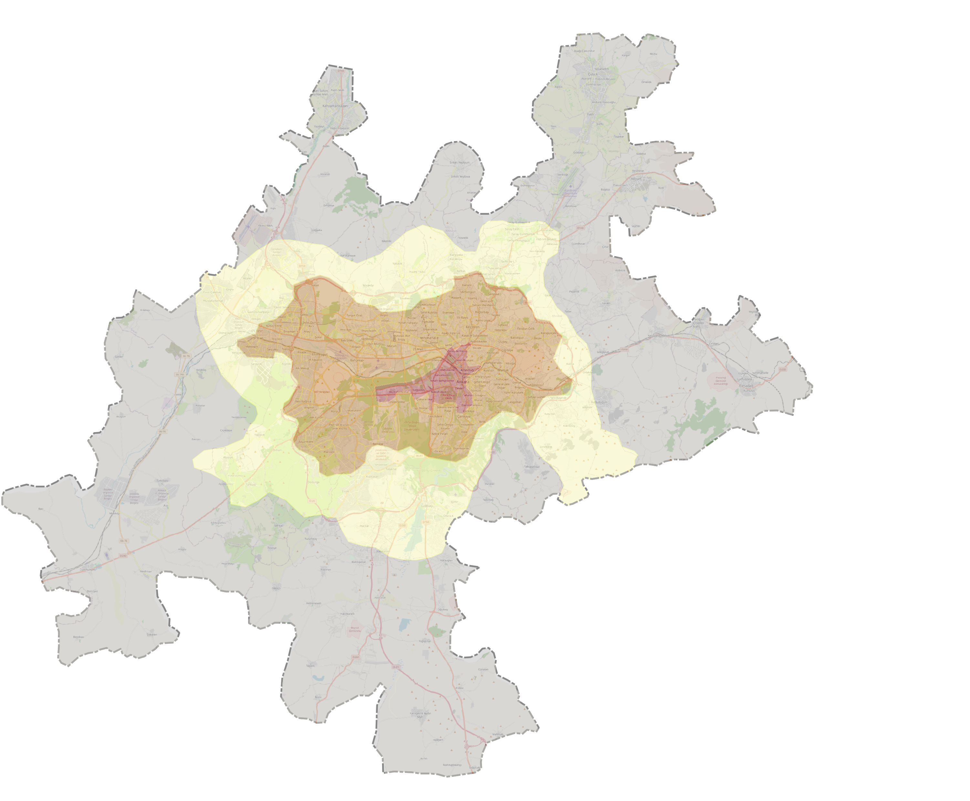
1. Çalıştay Oturumu
Sonuç Örnekleri
⑫
Şehir Merkezi
Kullanılacak etiketler:
Aktif hareketlilik önceliği, konfor, güvenlik vb. sağlamaya yönelik tedbirler.
Tüm bölge için uygulanan tedbirlere dönük etiketler
⑥
⑩
Yoğun kentsel banliyö
+ tedbir numarası
⑪
②
Toplu taşıma hizmetlerini teşvik etmeye ve geliştirmeye yönelik tedbirler
Diğer tedbirler için elle çizilerek oluşturulmuş özel işaretler:
  Tedbir numarası
  Tedbir uygulama alanı
  Tedbir uygulama yönü
①
①
⑤
④
Orta yoğunluklu dış banliyö
⑩
⑥
⑤
Measures to increase multifunctionality and promote multimodality
①
Daha az yoğunluklu dış banliyö
Çok işlevliliği artırmaya ve çok modluluğu teşvik etmeye yönelik tedbirler

